Slide 1

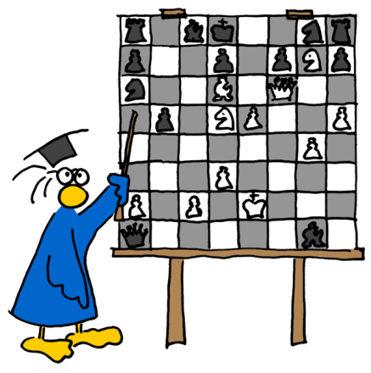
مقابلة مفتوحة للشطرنج
Chess Taster Session
هل تريد أن تتعلم لعب الشطرنج وأن تقابل ناس لطفاء وأن تقضي يوماً ممتعاً؟
فتعال إلى مقابلتنا المفتوحة للشطرنج!
قد أعددنا الكثير من النشاطات كما أعددنا أيضاً فرص للممارسة مع المدربين لكل مستويات!
هل أنت مهتم ولكن لا تريد أن تجيء لوحدك؟ ليست مشكلة! تعال مع أصدقاءك وإخواتك وزملاءك وإقابلنا للعبة الشطرنج ولألعاب مختلفة وللاستمتاع!
لمَن؟ المقابلة مفتوحة لكل شخصٍ عمره بين ٠ و ٩٩ عامٍ. ليس من المهم المستوى لك، إذا أنت استبدائي أو لاعب محترف.
أين؟ ...
متى؟ ...
Do you want to learn how to play chess, meet nice people and have an enjoyable day?
Then come along to our Chess Open Day!
We have prepared some games for you, as well as chess coaching for different levels.
Interested, but you don't want to come alone? Even better! Bring along your friend, sibling or classmate and join us for a session of chess, games and fun!
Who: Open to everyone between the age of 0 and 99.
No matter whether you are a complete beginner or an
experienced tournament player.
Where: __________
When: ___________
يجب عليك أن تسجل عبر البريد الإلكتروني – عدد المشتركين محدود!
إذا لديك أي سؤال فيمكنك الاتصال ب ...
Sign up via email is required.
Entries are limited.
Any questions? Please get in contact with _______________
Schachverein X (Name deines Schachvereins)
Schachverein X (Name deines Schachvereins)

